Slide 1
Основы SQL

Slide 2
План
Материал содержит общие сведения о часто используемых запросах SQL
Краткое описание SQL запросов чередуется с упражнениями
На каждое упражнение отводиться от 5 до 15 минут
Всего 27 упражнений различной степени сложности

Slide 3
Загрузка тестовых баз данных
https://sql.strangebit.io/distro/example_database.sql - shop
https://sql.strangebit.io/distro/example_database2.sql - geology

Slide 4
SQL Server Management Studio (SSMS)

Slide 6
Упражнение: Создать тестовую базу с именем shop, используя SSMS

Slide 7
Упражнение: Создать тестовую базу со скважинами – geology

Slide 8
Что такое SQL база данных и язык SQL

Slide 9
Упражнение: создать структуру тестовой базы shop в SSMS, используя ранее загруженный скрипт

Slide 10
Упражнение: Ознакомьтесь со структурой базы данных shop –изучите типы и наименования столбцов, изучите связи между таблицами

Slide 11
Упражнение: создать структуру базы данных geology, используя скрипт загруженный по адресу https://sql.strangebit.io/example_database2.sql

Slide 12
УУпражнение: Изучить структуру базы данных geology

Slide 13
Основные типы запросов SQL
Data Manipulation Language (Язык манипуляции данными)
SELECT выборка данных
INSERT вставка данных
UPDATE обновление данных
DELETE удаление данных
Data Definition Language (Язык определения данных)
CREATE создать объект
ALTER изменить объект
DROP удалить объект

Slide 14
Выборка данных
Вывести определенные столбцы из таблицы:
SELECT столбец1, столбец2, …
FROM имя_таблицы или представления;
Вывести все данные из таблицы:
SELECT * FROM имя_таблицы или представления;

Slide 15

Выборка данных
Вывести только уникальные записи, исключая повторяющиеся строки
SELECT DISTINCT столбец1, столбец2, …
FROM имя_таблицы;
Пример:
SELECT DISTINCT p.ProductName
FROM OrderedProducts op INNER JOIN Products p ON op.ProductId = p.Id

Slide 16
Упражнение: Выбрать из таблицы Customers фамилии и имена клиентов, объединить два столбца в один
Подсказка: Используйте функцию CONCAT - CONCAT(FName, ' ', Lname);

Slide 17
Обновление данных
Ключевое слово UPDATE
UPDATE таблица SET имя_столбца = значение WHERE условие
Пример:
UPDATE Products SET Price = Price * 1.5 WHERE Id = 1;

Slide 18
Удаление данных из таблицы
Ключевое слово DELETE
DELETE FROM имя_таблицы WHERE условие;
Условие может содержать простое или составное логическое выражение (об этом чуть позже)
Пример:
DELETE FROM Products WHERE Id = 1;

Slide 19
Вставка данных
Ключевое слово INSERT
INSERT INTO имя_таблицы(столбец1, столбец2, … )
VALUES (значение 1, значение 2, …)
Пример:
INSERT INTO Products(ProductName, ProductCategoryId, Price) VALUES ('Апельсины', 2, 2.6);

Slide 20
Фильтрация данных
Используйте ключевое слово WHERE
SELECT столбец1, столбец2, …
FROM имя_таблицы или представления
WHERE условие;
Условие может содержать простое или составное логическое выражение
Можно использовать операторы сравнения и логические операторы:
>, <, =, <=, >=, <>
AND, OR, NOT
IN, BETWEEN, ANY, ALL, SOME
Пример SELECT * FROM Orders WHERE OrderDate > '19-09-2022' AND OrderDate < '28-09-2022'

Slide 21
Логические операторы
AND, OR, NOT
Требует базовых знаний в области дискретной математики (булева алгебра)
Позволяют составлять сложные логические выражения
Пример SELECT ProductId, OrderId, CustomerId, OrderDate, FName, LName, Email FROM OrderedProducts AS op INNER JOIN Orders AS o ON o.Id = op.OrderId INNER JOIN Customers c ON c.Id = o.CustomerId WHERE (c.LName = 'Петров' AND o.OrderDate >= '2022') OR (c.LName = 'Иванов' AND o.OrderDate <= '2023')

Slide 22
Приоритеты операторов
Оператор | Приоритет
Круглые скобки | 1
Отрицание | 2
И | 3
ИЛИ | 4
Логическая равнозначность | 5

Slide 23
Операторы сравнения
>, <, =, >=, <=, <>
Используются в логических выражениях
Пример
SELECT p.ProductName FROM Products AS p
INNER JOIN Categories AS pc ON p.ProductCategoryId = pc.Id
WHERE pc.Name IN ('Бытовая химия', 'Продукты питания’)
AND (p.Price >= 0.1 AND p.Price <= 10)

Slide 24
Упражнение: Выбрать из таблицы Orders заказы, для которых год заказа находится в диапазоне с 2019 по 2023
Подсказка: В условии запроса используйте функцию DATEPART(YEAR, OrderDate)

Slide 25
Упражнение: Из таблицы Products выбрать все товары, цена на которые больше 5 условных единиц

Slide 26
Арифметические операторы
+, -, /, *
Используются в арифметических выражениях
Пример DECLARE @median DECIMAL(32, 16) SET @median = (SELECT (
(SELECT MIN(Price) FROM
(SELECT TOP 50 PERCENT p.Price FROM Products AS p ORDER BY p.Price DESC) AS BottomHalf)
+
(SELECT MAX(Price) FROM
(SELECT TOP 50 PERCENT p.Price FROM Products AS p ORDER BY p.Price ASC) AS TopHalf)
) / 2 AS MEDIAN)
SELECT CAST(ROUND(@median, 2) AS DECIMAL(32, 2));

Slide 27
Еще несколько примеров использования арифметических операторов
Вычисляемые значения колонки
SELECT p.ProductName, (p.Price * 0.85) AS 'Цена без НДС' FROM Products p;
Вычисляемые значения в условиях SELECT p.ProductName, p.Price FROM Products p WHERE
p.Price > (SELECT AVG(pi.Price) - STDEV(pi.Price) FROM Products pi)
AND p.Price < (SELECT AVG(pi.Price) + STDEV(pi.Price) FROM Products pi)

Slide 28
Битовые операторы
&, |, ^
Пример SELECT * FROM Customers WHERE Id & 0x1 = 0x0

Slide 29
Сравнение строковых данных
Строковые данные можно сравнивать с образцом
Ключевое слово LIKE
Пример
SELECT * FROM Customers
AS c
WHERE c.Email LIKE
'%gmail.com’
AND c.LName
LIKE N'[Пп]етров'
Подстановочный символ | Значение | Пример
% | Один или несколько символов | bl% найдет bl, black, blue, и blob
_ | Один символ | h_t найдет hot, hat, и hit
[] | Любой символ, указанный скобках | h[oa]t найдет hot и hat, но не найдет hit
^ | Любой символ не в скобках | h[^oa]t не найдет hot и hat, но найдет hit
- | Любой символ из области | c[a-b]t найдет cat и cbt

Slide 30
Упражнение: Выбрать всех клиентов, у которых почтовый ящик размещен в домене com

Slide 31
Группировка
Ключевое слово GROUP BY
Используется вместе с агрегирующими функциями
AVG, STDEV, SUM, COUNT, и так далее
Пример SELECT COUNT(*) FROM Orders GROUP BY CustomerId

Slide 32
Упражнение: Выбрать среднюю стоимость товара, а также стандартное отклонение для стоимости товара из таблицы Products

Slide 33
Фильтрация сгруппированных записей
Используйте ключевое слово HAVING
Используется совместно с GROUP BY
Можно использовать операторы сравнения и логические операторы
>, <, =, <=, >=, <>
AND, OR, NOT
IN, BETWEEN, ANY, ALL, SOME
Пример SELECT COUNT(CustomerId) AS NumberOfOrders, CustomerId FROM Orders GROUP BY CustomerID HAVING COUNT(CustomerId) >= 10 AND COUNT(CustomerId) <= 100;

Slide 34
Упражнение: Сгруппировать продукты в таблице Products по столбцу ProductCategoryId и просуммировать цены на товары в каждой категории, а также найти среднюю стоимость товара

Slide 35
Сортировка данных
Используйте ключевое слово ORDER BY
Сортировка по возрастанию ORDER BY название_столбца ASC
Сортировка по убыванию ORDER BY название_столбца DESC
Можно сортировать сразу по нескольким столбцам
Пример: SELECT c.Name, ROUND(SUM(p.Price), 2) FROM Categories AS c INNER JOIN Products AS p ON c.Id = p.ProductCategoryId GROUP BY c.Name ORDER BY ROUND(SUM(p.Price), 2) ASC;

Slide 36
Упражнение: Выбрать все товары из таблицы Products и отсортировать результат по цене товара

Slide 37
Объединение таблиц
Используйте ключевое слово JOIN
3 наиболее часто встречающиеся объединения таблиц
INNER JOIN
LEFT OUTER JOIN
RIGHT OUTER JOIN
Пример SELECT CONCAT(c.FName, ' ', c.LName) AS FullName, o.OrderDate FROM Customers AS c INNER JOIN Orders AS o ON o.CustomerId = c.Id;

Slide 38
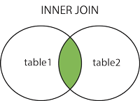
INNER JOIN
Объединяет две таблицы по указанным столбцам, записи в которых имеют только одинаковые значения
Диаграмма Венна выглядит так:
Пример: SELECT p.ProductName, p.Price, o.OrderDate FROM OrderedProducts op INNER JOIN Products AS p ON op.ProductId = p.Id
INNER JOIN Orders AS o ON op.OrderId = o.Id;

Slide 39
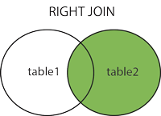
RIGHT OUTER JOIN
С помощью правого внешнего соединения выбираются все записи правой таблицы, даже если они не соответствуют записям в левой таблице.
Диаграмма Венна выглядит так:
Пример
SELECT * FROM OrderedProducts op RIGHT JOIN Products p ON op.ProductId = p.Id;

Slide 40
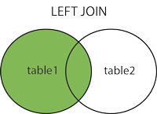
LEFT OUTER JOIN
С помощью левого внешнего соединения выбираются все записи левой таблицы, даже если они не соответствуют записям во правой таблице.
Диаграмма Венна выглядит так:

Slide 41
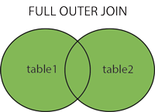
FULL OUTER JOIN
Представляет собой комбинацию из INNER, LEFT и RIGHT соединений
Диаграмма Венна выглядит так:

Slide 42
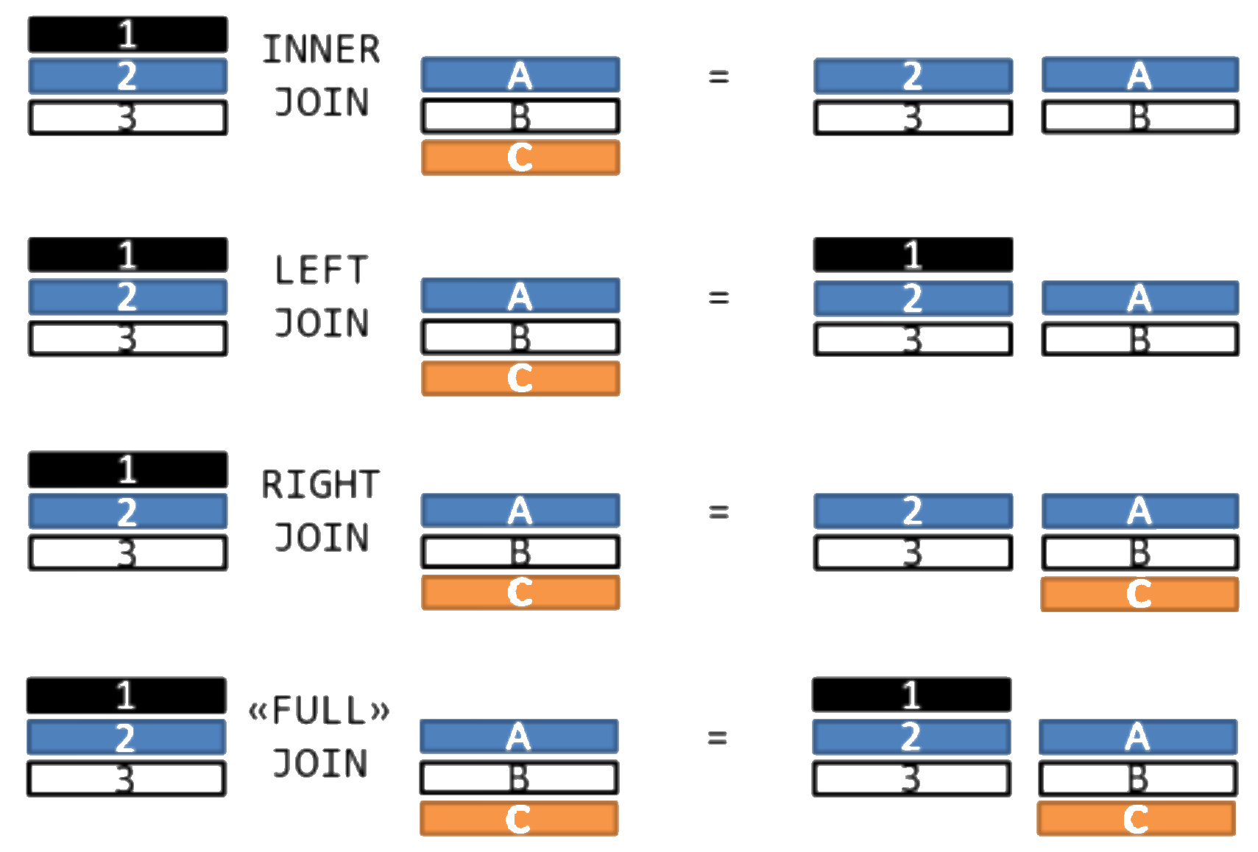
Еще одна наглядная демонстрация JOIN

Slide 43
Упражнение: Объединить таблицы Orders и Customers используя INNER JOIN и общий столбец CustomerId

Slide 44
Пересечения
Позволяет находить пересечения в множествах
Ключевое слово INTERSECT SELECT * FROM Products WHERE Id IN (
SELECT ProductId FROM OrderedProducts WHERE OrderId =
(SELECT o.Id FROM Orders o INNER JOIN Customers c ON
o.CustomerId = c.Id WHERE c.FName LIKE N'Иван' AND
c.LNAME LIKE 'Иванов’)
INTERSECT
SELECT ProductId FROM OrderedProducts WHERE OrderId =
(SELECT o.Id FROM Orders o INNER JOIN Customers c ON
o.CustomerId = c.Id WHERE c.FName LIKE N'Петр' AND
c.LNAME LIKE 'Петров')
);

Slide 45
Объединения
Позволяет находить объединения в множествах
Ключевое слово UNION SELECT * FROM Products WHERE Id IN (
SELECT ProductId FROM OrderedProducts WHERE OrderId =
(SELECT o.Id FROM Orders o INNER JOIN Customers c ON
o.CustomerId = c.Id WHERE c.FName LIKE N'Иван' AND
c.LNAME LIKE 'Иванов’)
UNION
SELECT ProductId FROM OrderedProducts WHERE OrderId =
(SELECT o.Id FROM Orders o INNER JOIN Customers c ON
o.CustomerId = c.Id WHERE c.FName LIKE N'Петр' AND
c.LNAME LIKE 'Петров’)
);

Slide 46
Условный оператор CASE
Позволяет осуществлять проверку условий и возвращать в зависимости от выполнения того или иного условия тот или иной результат
Пример SELECT ProductName,
CASE
WHEN (Price <= 1) THEN 'Cheap’
WHEN (Price > 1 AND Price <= 10) THEN 'Moderate’
WHEN (Price > 10 AND Price < 1000) THEN 'Expensive'
ELSE ‘Luxury’
END AS 'Price category’
FROM Products

Slide 47
Псевдонимы
Временное имя столбца или таблицы
Пример SELECT p.ProductName AS 'Товар', p.Price AS 'Цена’,
op.OrderId AS 'Идентификатор заказа’,
CONCAT(c.FName, ' ', c.LName) AS 'Полное имя’
FROM Products AS p
INNER JOIN OrderedProducts op ON op.ProductId = p.Id
INNER JOIN Orders AS o ON o.Id = op.OrderId
INNER JOIN Customers AS c ON c.Id = o.CustomerId

Slide 48
Операторы IN
Сокращение для множественных OR
Возвращает TRUE если значение входит в множество
Пример SELECT p.* FROM Products p INNER JOIN Categories c ON p.ProductCategoryId = c.Id WHERE c.Name IN ('Бытовая химия', 'Продукты питания');

Slide 49
Упражнение: Выбрать всех пользователей, год регистрации которых входит в множество (‘2019’, ‘2020’, ‘2021’, ‘2022’)
Подсказка: Для выбора года в условии используйте функцию YEAR(Customers.RegisteredAt)

Slide 50
Оператор BETWEEN
Сокращение для условия столбец >= min AND столбец <= max
Возвращает TRUE если условие срабатывает
Пример SELECT p.* FROM Products p WHERE p.Price BETWEEN 1 AND 10

Slide 51
Хранимые процедуры
Набор инструкций
Могут содержать ветвления и циклы
Могут содержать различные запросы
Могут содержать переменные
Могут иметь входные и выходные параметры
Могут возвращать данные в виде таблицы
Нельзя использовать в SELECT
Вызываются с помощью EXEC
Пример CREATE OR ALTER PROCEDURE UpdateProductPriceBasedOnCoefficient
@InflationCoef DECIMAL(16, 4)
AS
BEGIN
UPDATE Products SET Price = Price * @InflationCoef;
END
GO
EXEC UpdateProductPriceBasedOnCoefficient @InflationCoef = 1.17;

Slide 52
Представления
Виртуальная таблица
Обычно содержит сложный SELECT запрос
Пример CREATE OR ALTER VIEW AllProductsWithCategories
AS SELECT p.*, c.Name AS CategoryName FROM Products AS p
INNER JOIN Categories AS c ON p.ProductCategoryId = c.id;
GO
SELECT * FROM AllProductsWithCategories;

Slide 53
Пользовательские функции
Похожи на хранимые процедуры
Имеют входные параметры
Могут возвращать таблицы или скалярные значение
Пример CREATE OR ALTER FUNCTION GetDomainName(@email NVARCHAR(100))
RETURNS NVARCHAR(100)
AS
BEGIN
DECLARE @domain NVARCHAR(100)
SET @domain = SUBSTRING(@email, CHARINDEX('@', @email) + 1, LEN(@email))
RETURN(@domain)
END;
GO
SELECT dbo.GetDomainName(c.Email) FROM Customers AS c;

Slide 54
Некоторые встроенные функции
Функция | Описание
ISNULL | Проверяет является ли параметр NULL, и если да заменяет его значением переданным как параметр
SYSDATETIME | Возвращает текущее системное время
CONCAT | Объединяет две и более строковые переменные в одну строку
TRIM | Удаляет пробелы и табы в начале и конце строки, переданной как параметр
REPLACE | Замещает в строке подстроку на ту, которая была передана как параметр
SUBSTRING | Выбирает подстроку в строке
ABS | Возвращает абсолютное значение числа
ROUND | Округляет число до N знаков после запятой (где N передается как параметр)
CEILING | Возвращает целое число большее или равное тому, которое передано как параметр
FLOOR | Возвращает целое число меньшее или равное тому, которое передано как параметр
COUNT | Возвращает число строк в результирующей таблице

Slide 55
Упражнение: Создать пользовательскую функцию GetDomainName

Slide 56
Упражнение: Сгруппировать доменные имена почтовых ящиков (таблица Customers) и отфильтровать те записи, для которых количество появлений в группе больше 2
Подсказка: Используйте функцию GetDomainName при фильтрации

Slide 57
Упражнение: создать пользовательскую функцию, которая принимает как параметр имя и фамилию и возвращает их объединение одной строкой
Подсказка: используйте функцию CONCAT

Slide 58
Повторение пройденного на примере базы данных geology

Slide 59
Упражнение: Для каждой скважины выбрать минимальную и максимальную глубину

Slide 60
Упражнение: Выбрать все скважины, глубина которых больше 40 метров

Slide 61
Упражнение: Выбрать все пробы для скважин, содержащие в название строку С-01

Slide 62
Упражнение: Подсчитать количество проб по каждой скважине

Slide 63
Упражнение: Используя оператор CASE определите категорию, к которой принадлежит проба
Подсказка: Используйте категорию ‘Богатая’ если содержание золота > 2 грамм на тонну, и ‘Бедная’ иначе

Slide 64
Упражнение: Используя результат предыдущего упражнения, отсортируйте столбцы с содержанием золота по возрастанию

Slide 65
Упражнение: Используя условия предыдущего упражнения создайте пользовательскую функцию, которая будет классифицировать пробы на богатые и бедные. Примените функцию в запросе

Slide 66
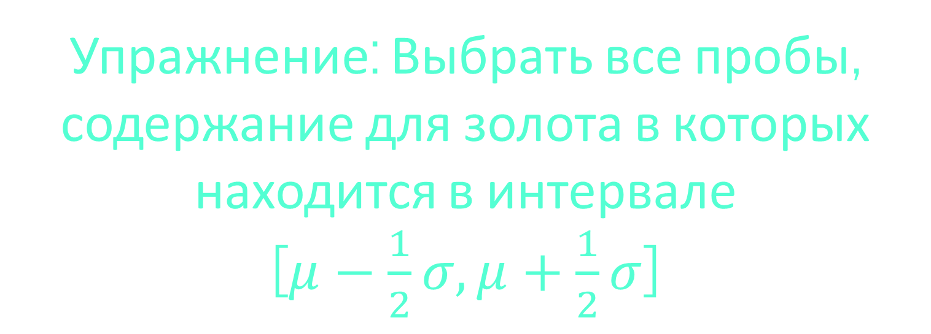
Упражнение: Выбрать все пробы, содержание для золота в которых находится в интервале [$μ−\frac{1}{2}σ,μ+\frac{1}{2}σ$]

Slide 67
Спасибо за внимание

Slide 68
Вопросы?

